Slide 1
المحاضرة الخامسة
التصحيح الهندسي

Slide 2
التصحيح الهندسي
تتميز الصورة الفضائية عن الخارطة في انها تشمل جميع ما يحتويه سطح الارض من معالم وهذه المعالم في الصورة تظهر بشكل مشابه لما تراه العين .في حين يتم تمثيل هذه المعالم في الخارطة على شكل رموز تحتاج الى تدريب لكي يتم التعامل معها .وعلى مفتاح خارطة لشرحها الا ان الخارطة تحتوي على معلومات قد لا يستطيع الشخص العادي استخلاصها من الصورة. فقط المتخصصين والمفسرين.

Slide 3
وتجدر الاشارة الى ان الصورة تحتوي الى نوعين من التشوهات:
النوع الاول : التشوهات النظامية (systematic Distortion) وهي تشوهات متوقعة نتيجة دوران الارض باتجاه الشرق تحت القمر اثناء التصوير, وبالتالي خط المسح يصور منطقة الارض مزاحة الى الغرب قليلا بالنسبة للخط السابق في الصورة. وهو ما يسمى بتشوه الطي (skew distortion) وعادة يتم التخلص من هذا النوع من التشوه وغيره من التشوهات النظامية في محطات الاستقبال الارضية.

Slide 4
النوع الثاني من التشوهات الهندسية هي تشوهات متعلقة بالمستشعر:
كتغير ارتفاع القمر و توجيه المستشعر و زاوية التصوير. او قد تكون ناتجة عن انحناء الارض او الازاحة الناتجة عن التضاريس وتتم عملية المعالجة من خلال الاستعانة بنقاط ضبط ارضية (Ground control point- GCPs) بحث تكون موزعة بانتظام على الصورة. وهي عبارة عن معالم ارضية معروفة الموقع بدقة كبيرة بالإحداثيات الجغرافية او بإحداثيات المساقط . ويتم الحصول على احداثيات النقاط اما من خارطة او من خلال قاسات ارضية باستخدام وسائل المساحة التقليدية او نظام تحديد المواقع الكوني (GPS)

Slide 5
ويشترط في هذه النقاط ان تكون واضحة وصغيرة المساحة في الصورة (مثل نقطة تقاطع طريقين) وتحدد احداثياتها المحلية في الصورة بالصف والعمود بشكل دقيق
وتتم عملية التصحيح من خلال نماذج ودوال هندسية يتم حلها وايجاد معاملاتها بالتعويض بالإحداثيات الجغرافية واحداثيات الصورة المحلية لنقاط الضبط كمدخلات . والتصحيح الهندسي يمكن ان يكون تجريبي وذلك بالتصحيح من مسقط الى اخر متجاهلين النموذج الهندسي للمستشعر. والازاحة الناتجة من ارتفاع التضاريس او يمكن ان يكون اكثر دقة من خلال ادخال النموذج الهندسي للمستشعر.

Slide 6
في التصحيح الهندسي التجريبي يتم التصحيح باستخدام نماذج تحويل رياضية كالدوال المتعددة الحدود(Polynomials) او الطريقة المطاطية (Rubber sheeting) او تحويل افين (Affine Transformation)
او التحويل الاسقاطي (projective transformation) وتكون هذه النماذج الهندسية العلاقة التجريبية بين الخارطة والصور والذي يتحكم في هذه العلاقة هي نقاط الضبط الارضي.
اما التصحيح الهندسي الدقيق فانه يتم بالتصحيح العمودي بالاستعانة بالنموذج الهندسي للمستشعر, او من خلال الدوال الاساسية (Rational function model-RFm)

Slide 7
والذي فيه يتم تحويل ونقل الصورة من المسقط المنظوري المركزي (Central perspective projection) الى المسقط العمودي (Orthogonal projection) وهي تصحح التشوهات الناتجة عن ميلان المستشعر والازاحة الناتجة عن ارتفاع التضاريس . وهناك مجموعة كبيرة من المستشعرات المحمولة بالأقمار الصناعية تمكنت من ازالة هذه التشوهات مثل سبوت-5 وايكونوس جيواي وكويكبيرد وغيرها .وبذلك وفرت دقة جيدة للصور الفضائية المستقبلة والمعالجة بدقة تصل الى اقل من50م بدون تصحيح هندسي باستخدام نقاط الضبط الارضي وذلك لان هذه الاقمار تطورت بحيث تتبع النجوم واجهزة نظام تحديد المواقع الكوني الدقيق والمحمول على متنها .

Slide 8
ويمكن القول بان هذه الدقة تقتصر على المناطق المستوية حيث تزداد الاخطاء والتشوهات في المناطق الجبلية نتيجة الازاحة الافقية او القطرية للتضاريس في الصورة عن موقعها الاصلي.
وفيما يلي بعض الطرق المستخدمة في عملية التصحيح الهندسي :

Slide 9
1- الدوال المتعددة الحدود:
الدوال متعددة الحدود (Polynomials) اما ان تكون خطية من الدرجة الاولى او غير خطية من الدرجة الثانية واعلى والتي تسمى بالمطاطية (Rubber sheeting).
التحويل باستخدام الدوال متعددة الحدود من الدرجة الاولى يكون مناسبا لأسقاط صورة خام على مسقط خرائطي سطحي, او لتحويل مسقط خرائطي سطحي الى اخر او لتصحيح صور تغطي مساحات صغيرة فعلى سبيل المثال التحويل باستخدام دالة متعددة الحدود من الدرجة الاولى

Slide 10
يكون مناسبا لتصحيح الصور الفضائية التي سبق اسقاطها سطحيا الى المسقط الخرائطي المطلوب مثل صور سبوت
الدالة متعددة الحدود من الدرجة الثانية تصحح التشوهات التي لا يمكن للدرجة الاولى تصحيحها. ويناسب استخدامها في التحويل من الاحداثيات الجغرافية الى مسقط افقي للأخذ بالاعتبار كروية سطح الارض لمساحات واسعة . وللتقليل من التشوهات الاخرى التي تحدث في الصورة مثل الالتواءات غير الخطية وتشوهات العدسة وغيرها .
الدالة من الدرجة الثالثة تناسب تصحيح الصور الجوية المشوهة وصور الرادار والخرائط الرقمية المنتجة من فرز

Slide 11
خرائط ورقية بها التواءات.
كلما زادت درجة الدالة المتعددة الحدود كلما زاد عدد معاملاتها التي يجب حساب قيمها وبالتالي زيادة عدد نقاط الضبط المطلوبة.
ويتم حساب قيم المعاملات عن طريق حل مصفوفة التحويل للمعادلات المتعددة الحدود بعد التعويض فيها بقيم احداثيات نقاط الضبط الارضية. (المرصودة بنظام تحديد المواقع الكوني او من خرائط او صور مصححة) وقيم احداثيات الصورة باستخدام طريقة ضبط المربعات الدنيا للوصول الى قيمة المعاملات لأفضل معادلة.

Slide 12
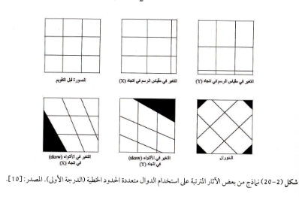

Slide 13
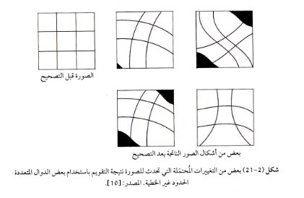

Slide 14
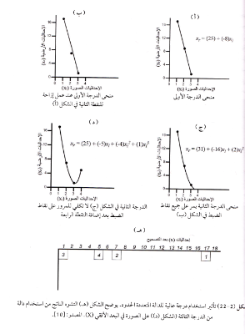

Slide 15
وعلى الرغم من ان استخدام الدرجات العالية (High order)
للدالة المتعددة الحدود يتم في العادة لإجراء عمليات تصحيح هندسي عالية التعقيد . وهنا يجب الاشارة الى ان استخدام درجة عالية للدالة متعددة الحدود للمرور بجميع نقاط الضبط (perfect fit ) لا يعني بجميع الاحوال صحة او دقة التصحيح . حيث ان ذلك يمكن ان يوفر تصحيحا جيدا في المناطق التي تقع فيها نقاط الضبط فقط اما المناطق الاخرى فيحصل لها تشوهات اضافية مقارنة بالصورة الاصلية . وفي الشكل التالي يوضح هذه المشكلة حيث ادى التحويل باستخدام دالة من الدرجة الثالثة الى تشوه وعدم اتساق في معلومات الصورة.

Slide 16
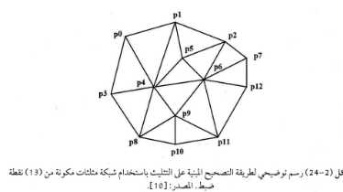

Slide 17
ولذلك عند تصحيح صور تغطي مناطق مستوية وصغيرة المساحة فانه يفضل استخدام معادلة متعددة الحدود من الدرجة الاولى وعندما تكون المنطقة جبلية او كبيرة المساحة فان استخدام الدرجة الثانية يعتبر كافيا ويعطي نتائج اكثر دقة من الدرجة الاولى . واشارت بعض الدراسات الى ان استخدام معادلات متعددة الحدود ذات درجات منخفضة (Low order) يعطي نتائج دقيقة عندما تكون الارض مستوية وان ادخال الارتفاعات في المعادلات كثيرة الحدود لتصحيح صور مناطق جبلية يرفع من الدقة لتصل الى عنصر صورة واحد في بعض الاحيان.

Slide 18
من الشكل السابق نلاحظ ان المعادلة معكوسة حيث وضعت القيم المعلومة في الطرف الايسر(الاحداثيات المشوهة X,Y ) للمعادلة والقيم المجهولة (احداثيات الصورة المصححةX,Y) في الطرف الايمن . وهذا ما يحدث بالفعل في عملية التصحيح حيث يتم اعداد مصفوفة (Matrix) فارغة على نظام الاحداثيات الارضي المطلوب (UTM مثلا) تمثل الصورة المصححة الناتجة ((Output image ثم يتم التعويض بقيم الاحداثيات الارضية (X,Y) لعناصر الصورة الفارغة او المصفوفة في المعادلة للحصول على قيم احداثيات الصورة المشوهة المناظرة لها. وبعد ايجاد قيم احداثيات الصورة المشوهة تعبأ كل خلية فارغة في مصفوفة الصورة المصححة بقيمة السطوع لعنصر الصورة المقابل لها من عناصر الصورة المشوهة عند الاحداثي الذي تم تحديده.

Slide 19
ومن الناحية العملية فانه عند تطبيق معادلة التحويل فان موقع احداثيات الصورة المشوهة (الصف, والعمود) المحسوب من المعادلة لا ينطبق تماما على مركز عنصر الصورة المشوهة الاصلية ولربما يقع في مكان ما بين عدد من عناصر الصورة ولذلك يتم تحديد قيمة سطوع عنصر الصورة التي سنملأ بها الخلية الفارغة في الصورة المصححة بعدة طرق تسمى طرق استيفاء الكثافة( Intensity interpolation methods) ومن اسهل هذه الطرق الجار الاقرب(Nearest Neighbor) ويتم فيها اختيار قيمة سطوع اقرب عنصر صورة لإحداثيات الصورة المشوهة المحسوبة من معادلة التحويل ومن مميزات هذه الطريقة

Slide 20
محافظتها على قيم عناصر الصورة الاصلية وبساطتها حسابيا واسرع في المعالجة داخل الحاسب الالي ويعاب عليها بان المعالم في الصورة المصححة الناتجة تظهر بمظهر متكسر كما هو واضح بالشكل .
الطريقة الثانية هي الاستيفاء الخطي الثنائي (Bilinear interpolation) وهي اكثر تعقيدا من سابقتها لأنها تعتمد على ايجاد قيمة سطوع اصطناعي جديد لعنصر الصورة تملا به الخلية الفارغة في الصورة المصححة وتحسب هذه القيمة متوسطا موزون لقيم عناصر الصورة الاصلية المحيطة بموقع الاحداثيات.

Slide 21
ومن مميزات هذه الطريقة انها تنتج صورة ذات مظهر ناعم لا يحتوي على المظهر المتكسر الذي ظهر بالطريقة الاولى.
ويعاب عليها انها تغير قيم الصورة الاصلية نوعا ما لكون ناتج قيمة سطوع عنصر الصورة المصححة مشتق من قيم سطوع مجموعة من عناصر الصورة الاصلية لذلك ينصح بان لا تجري عملية التصحيح الهندسي بهذه الطريقة الا بعد الانتهاء من عمليات معالجة الصورة التي تعتمد على قيم عناصر الصورة الاصلية.

Slide 22
الطريقة الثالثة: الطي التكعيبي
(Cubic Convolution) وهي اكثر تعقيدا من الطريقتين السابقتين لأنها توجد قيمة سطوع صناعية لعنصر الصورة المصححة مشتقة من قيم 16 عنصر من عناصر الصورة الاصلية المحيطة . ومن مميزات هذه الطريقة أنها تنتج صورة ذات قوام أنعم من الطرق السابقة ولكن يؤخذ عليها أنها تغير قيم سطوع الصورة الاصلية وأنها ذات عمليات حسابية مكثفة.

Slide 23
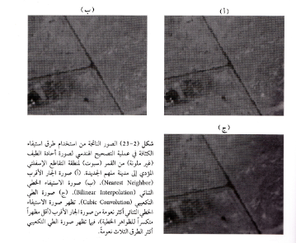

Slide 24
التحويل الاسقاطي
وتتم فيه عملية التحويل الاسقاطي (Projective Transformation) باستخدام النموذج الاسقاطي ثنائي الابعاد (2D-Projetive Model) وذلك للتحويل من سطح مستوي الى اخر في المناطق شبه المستوية.

Slide 25
التصحيح المبني على التثليث
لإجراء عملية التصحيح المبنية على التثليث (Triangle based rectification ) فانه يتم تثليث نقاط الضبط الى شبكة مثلثات بحيث تمثل نقاط الضبط رؤوس هذه المثلثات وهناك 4طرق لهذا النوع من التصحيح وهي :
(Delaunay ,Arbitrary , optimal , Greedy) وتثليث ديلوناي هو الاكثر استخداما . ومبدأ هذه الطريقة هو انشاء شبكة من المثلثات بين نقاط الضبط بشرط الا يحتوي أي مثلث على نقطة ضبط بداخله .

Slide 26
بعد انشاء شبكة المثلثات يتم تصحيح منطقة كل مثلث على حدة وميزة هذه الطريقة انها تقسم المنطقة الى اجزاء وبالتالي اذا كانت المشكلة الهندسية للمنطقة معقدة فان تقسيم هذه المنطقة الى اجزاء يوفر امكانية التصحيح المبسط لكل جزء على حدة وبالتالي توفر تصحيح ادق لكامل المنطقة ويتم باستخدام دوال خطية متعددة الحدود او دالة غير خطية متعددة الحدود.

Slide 27
التصحيح العمودي(Ortho-rectification
وهو وضع المعالم في وضعها العمودي دون أي ميلان او تشوه في مقياس الرسم او ازاحة التضاريس وهنا يجب تحديد الاحداثيات ثلاثية الابعاد لمركز الاسقاط وزوايا ميلان الكاميرا وارتفاع التضاريس وهذه الاحداثيات يتم الحصول عليها من التثليث الفضائي لزوج مجسم ضمن معادلات الارتباط الخطي .

Slide 28
نماذج الدوال الاساسية:
ان استخدام المعلومات الهندسية للكاميرا ومعلومات مدار القمر في التثليث الفضائي والتصحيح العمودي للصور يعطي دقة كبيرة وهذه المعلومات قد لا تتوفر في الجيل الحديث من سبوت واقمار صناعية اخرى مثل جيواي ايكونوس وكويكبيرد ولذلك يتم التغلب على هذه المشكلة باستخدام دوال اساسية بدلا عن نموذج الكاميرا الحقيقي الدقيق فهذه الدوال تحل محل نموذج الكاميرا الحقيقي من خلال برامج معالجة الصور والتي ايضا من خلال استخدام الصور المجسمة ومعاملات الدوال الاساسية تنتج صورا مصححة عموديا وكذلك نماذج الارتفاع الرقمي.

